Slide 1
售后+服务+顾客需求分析
3-2桐桐队

Slide 2
目录
Overview
用例分析
业务流程图
领域建模
1
2
3
Thank you for being here today

Slide 3
1
用例分析

Slide 4

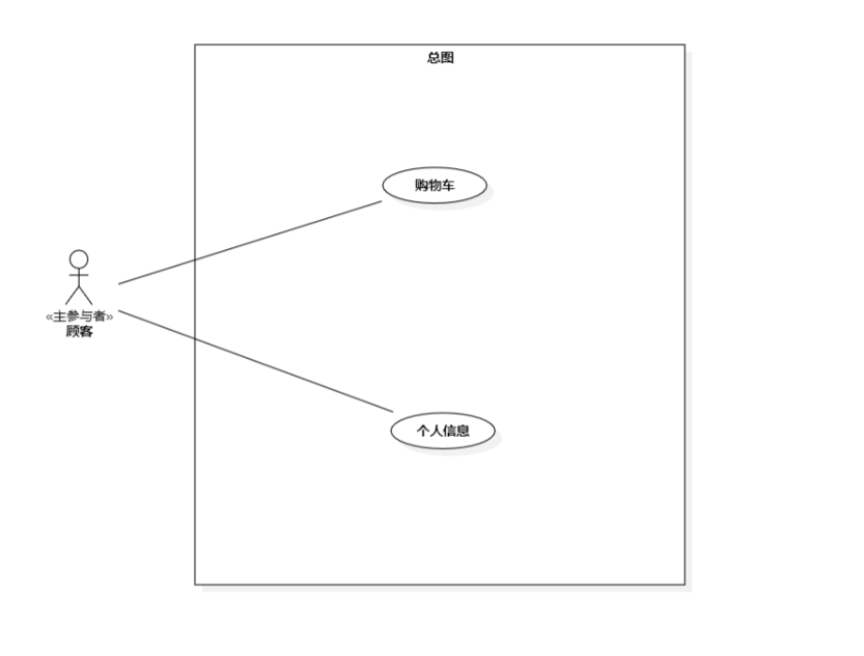
1. 顾客
理论基础与文献综述
Presenting our work
顾客模块仅与购物车和个人信息有关

Slide 5
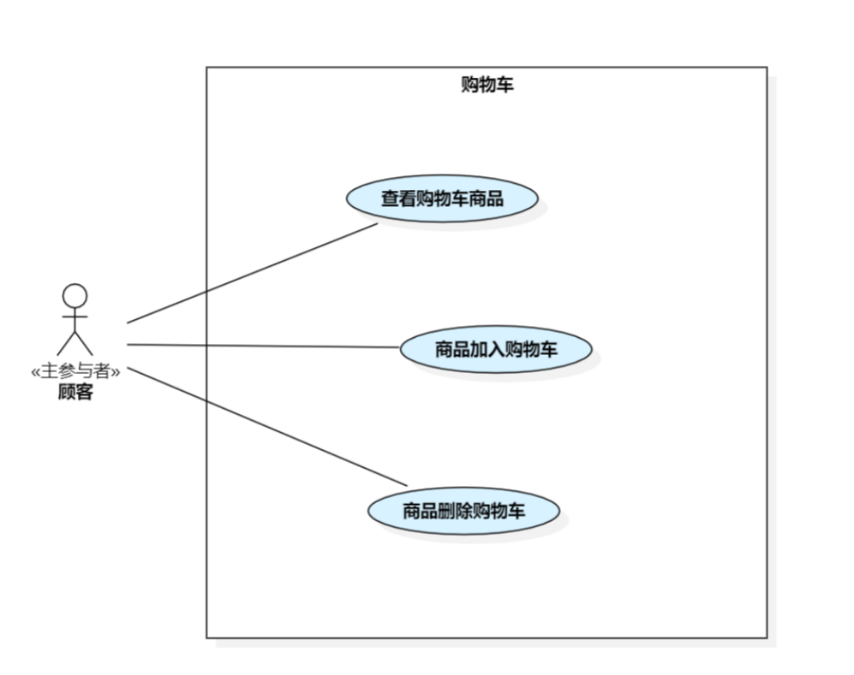
1.1 购物车
理论基础与文献综述
Presenting our work

Slide 6
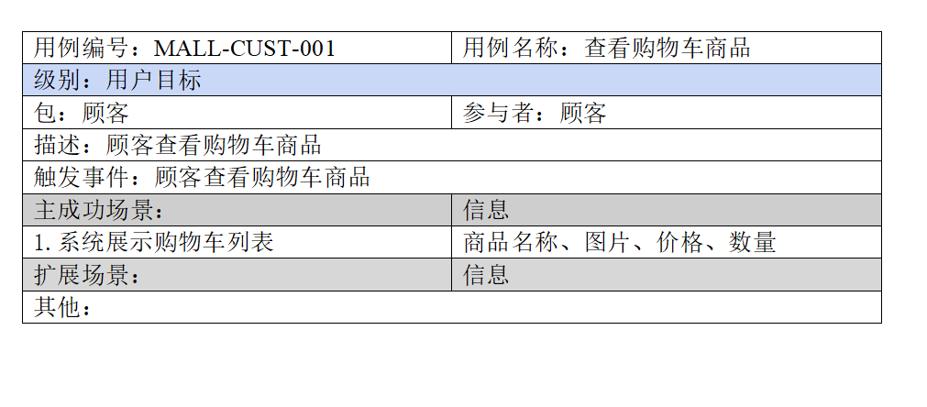
1.1.1 查看购物车商品
理论基础与文献综述
Presenting our work

Slide 7
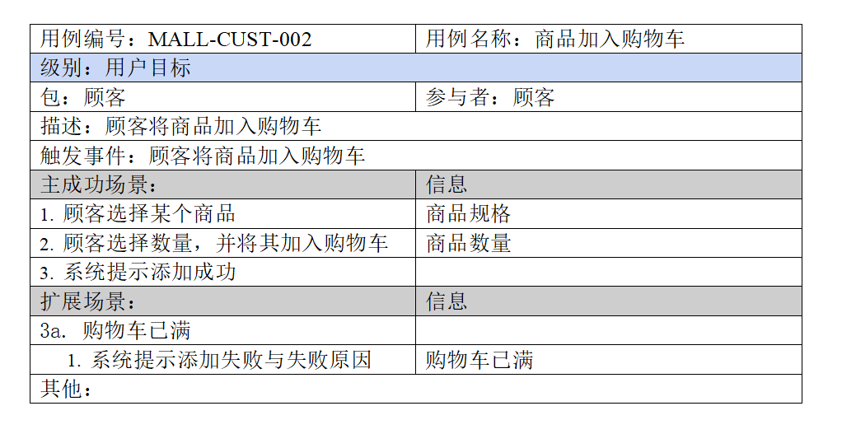
1.1.2 商品加入购物车
理论基础与文献综述
Presenting our work

Slide 8
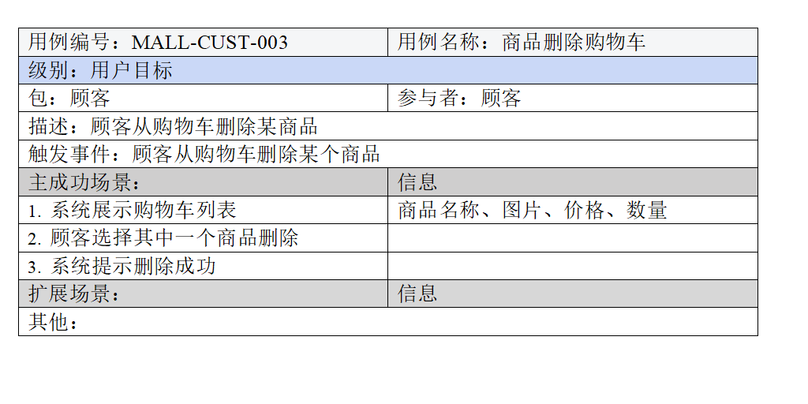
1.1.3 商品删除购物车
理论基础与文献综述
Presenting our work

Slide 9
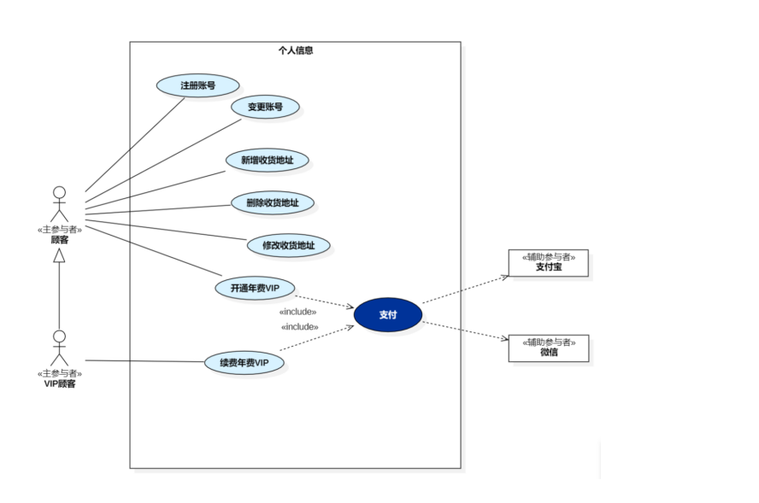
1.2 个人信息
理论基础与文献综述
Presenting our work
变更账号用例即顾客可以对个人信息进行变更

Slide 10
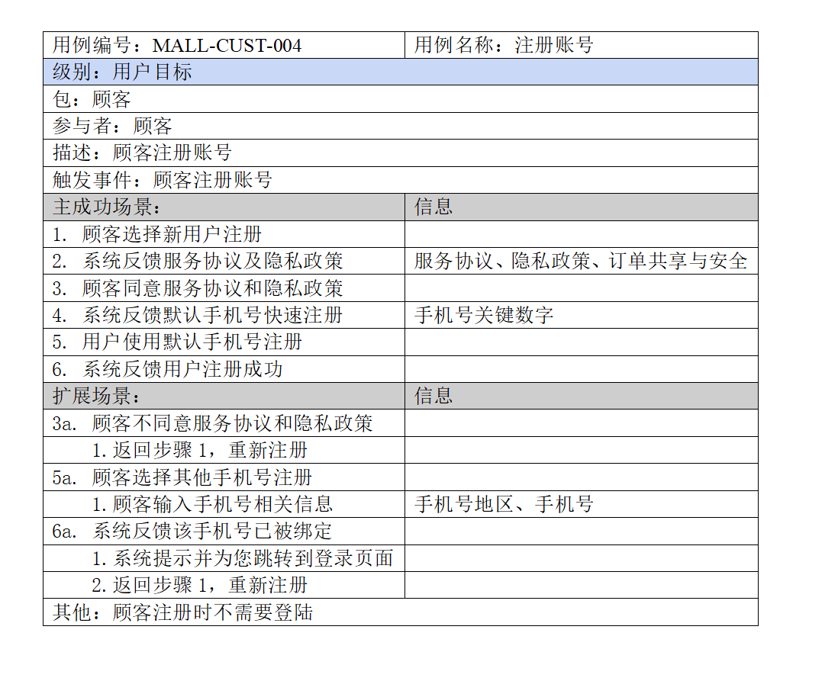
1.2.1 注册账号
理论基础与文献综述
Presenting our work

Slide 11
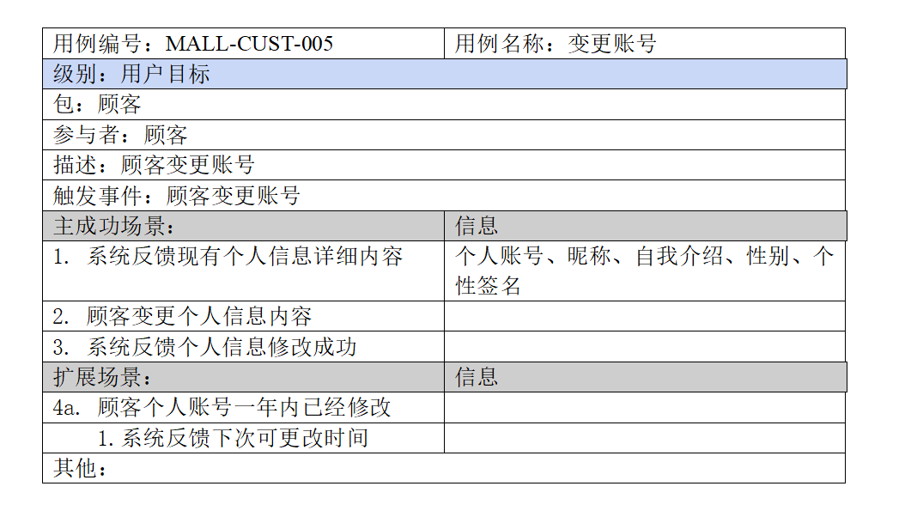
1.2.2 变更账号
理论基础与文献综述
Presenting our work

Slide 12
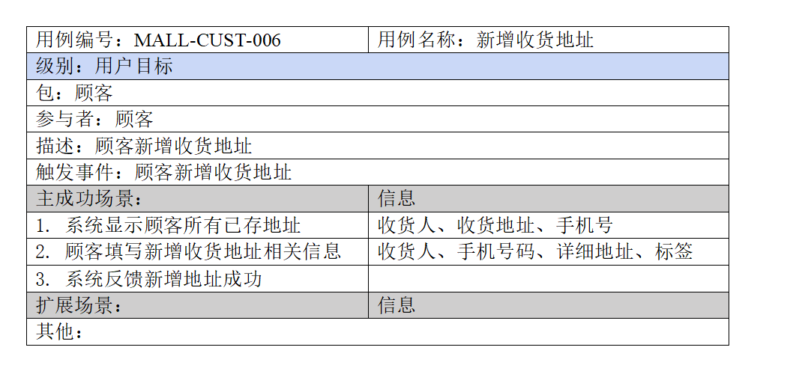
1.2.3 新增收货地址
理论基础与文献综述
Presenting our work

Slide 13
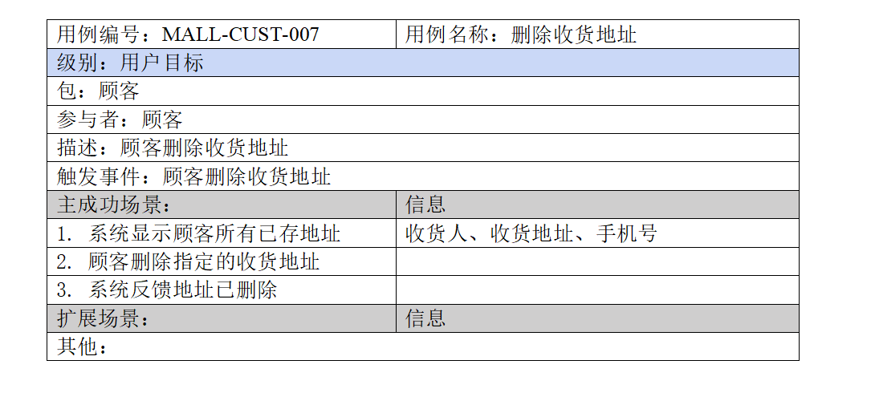
1.2.4 删除收货地址
理论基础与文献综述
Presenting our work

Slide 14
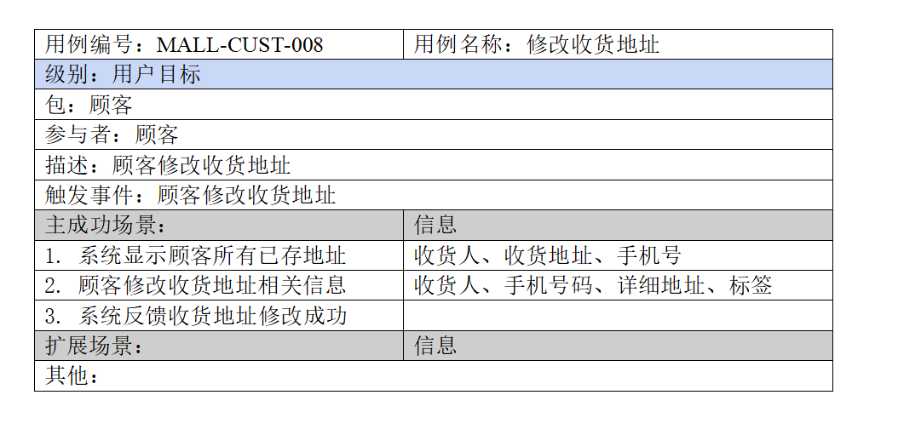
1.2.5 修改收货地址
理论基础与文献综述
Presenting our work

Slide 15
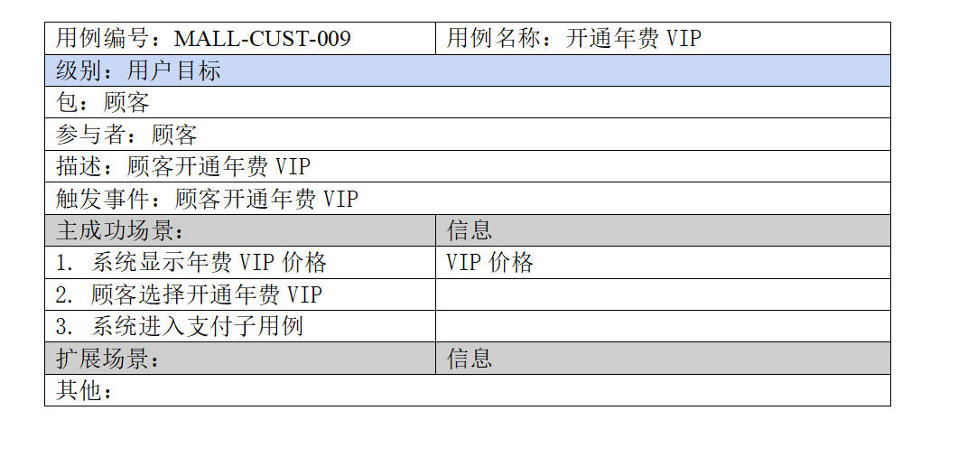
1.2.6 开通年费VIP
理论基础与文献综述
Presenting our work

Slide 16
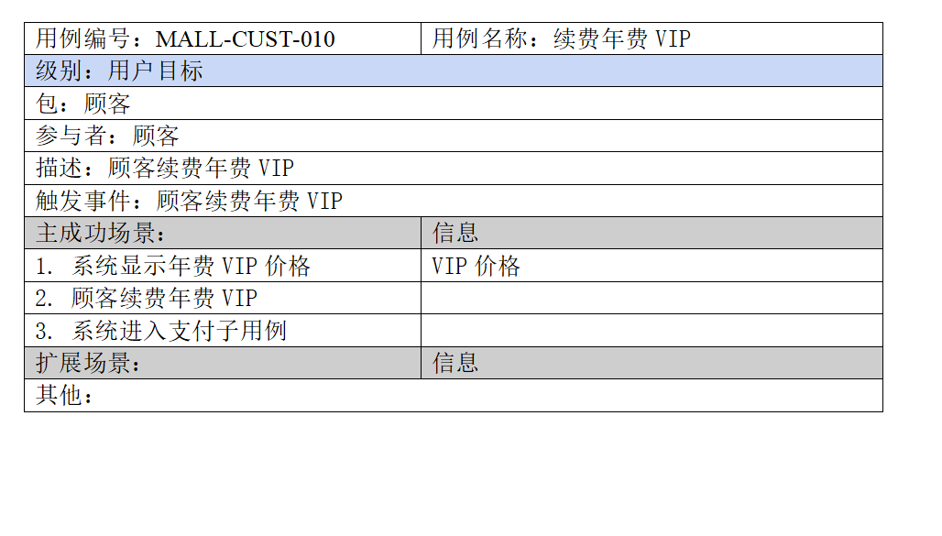
1.2.7 续费年费VIP
理论基础与文献综述
Presenting our work

Slide 17
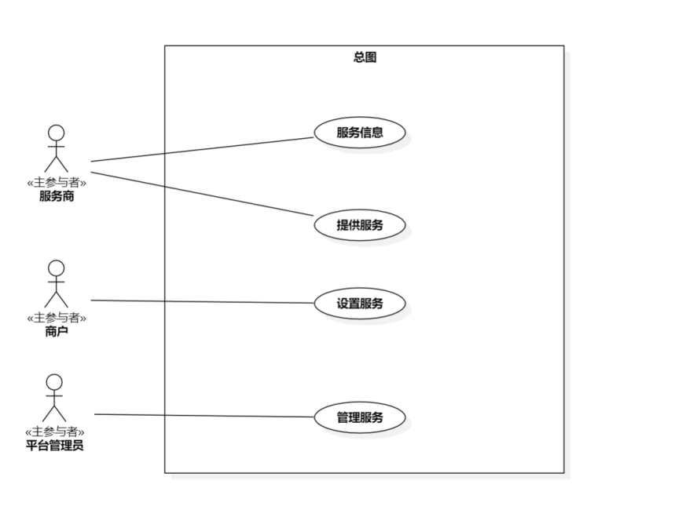
2. 服务
理论基础与文献综述
Presenting our work

Slide 18
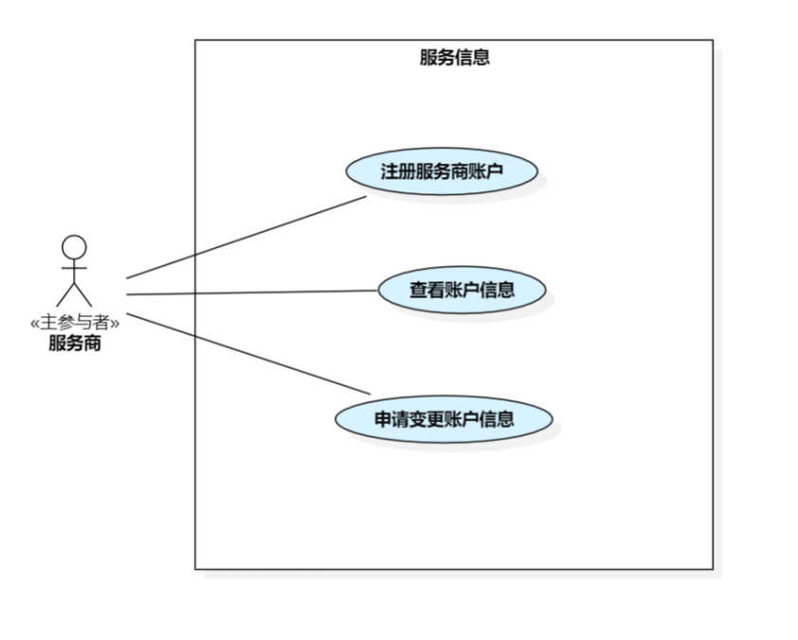
2.1 服务信息
理论基础与文献综述
Presenting our work

Slide 19
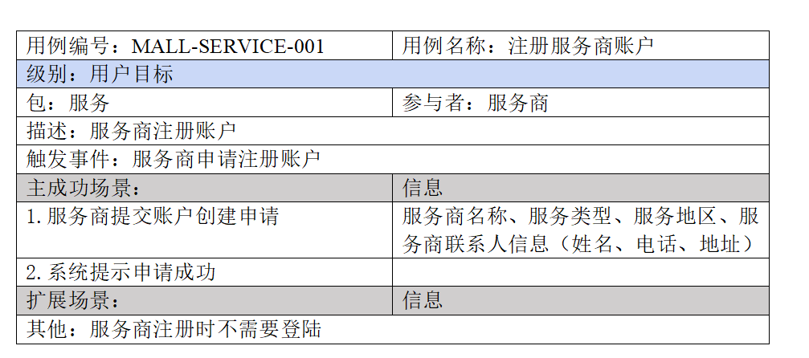
2.1.1 注册服务商账号
理论基础与文献综述
Presenting our work

Slide 20
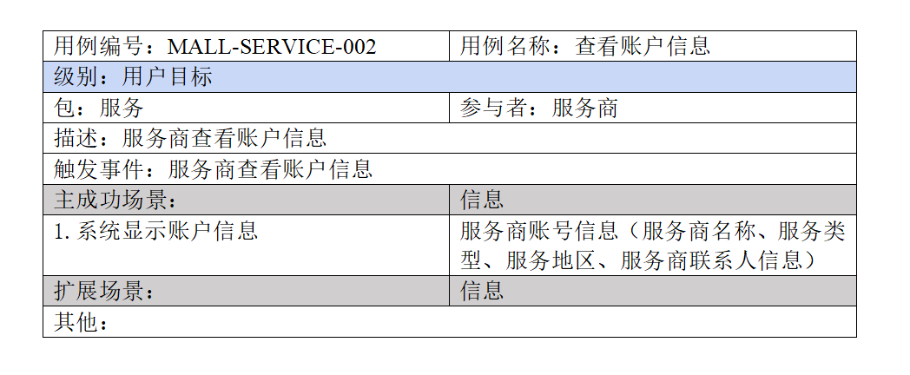
2.1.2. 查看账户信息
理论基础与文献综述
Presenting our work

Slide 21
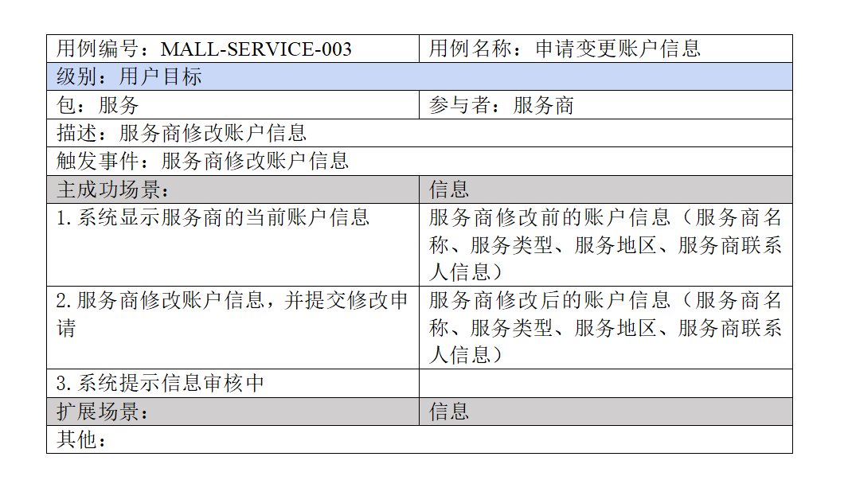
2.1.3. 申请变更账户信息
理论基础与文献综述
Presenting our work

Slide 22
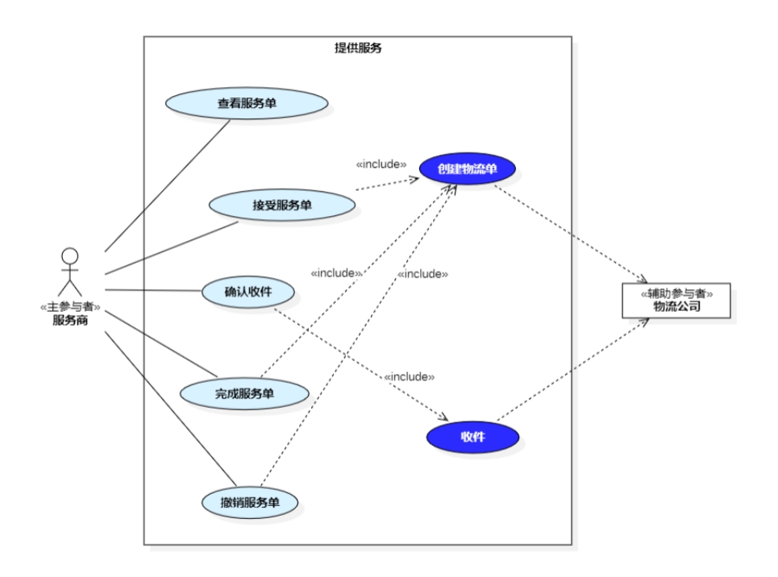
2.2 提供服务
理论基础与文献综述
Presenting our work
接受服务单、完成服务单、撤销服务单均会创建物流单，进入“物流+订单”模块的子用例；确认收件进入其收件子用例

Slide 23
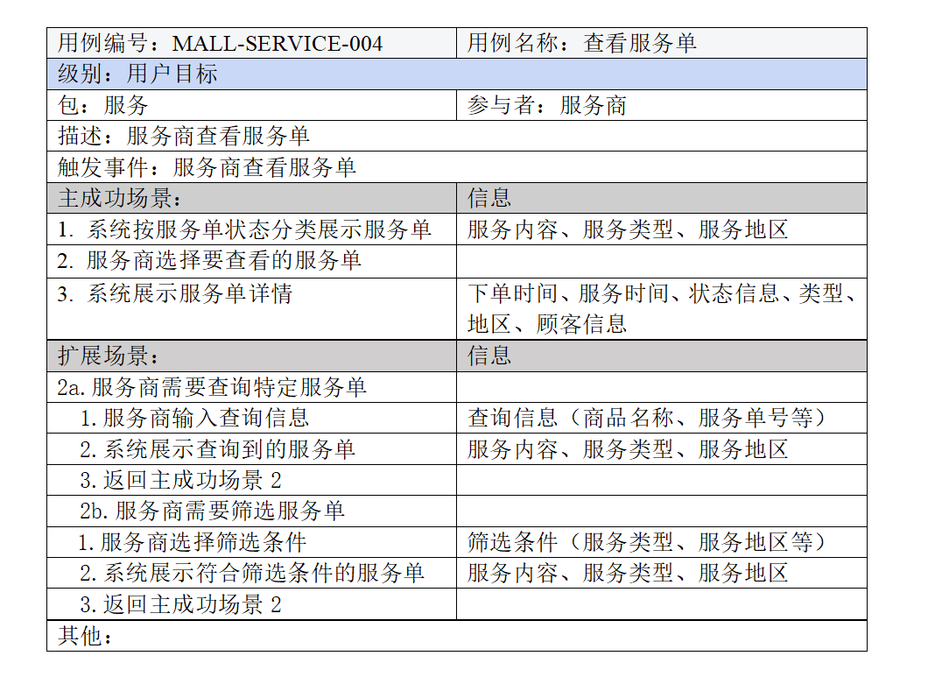
2.2.1.查看服务单
理论基础与文献综述
Presenting our work

Slide 24
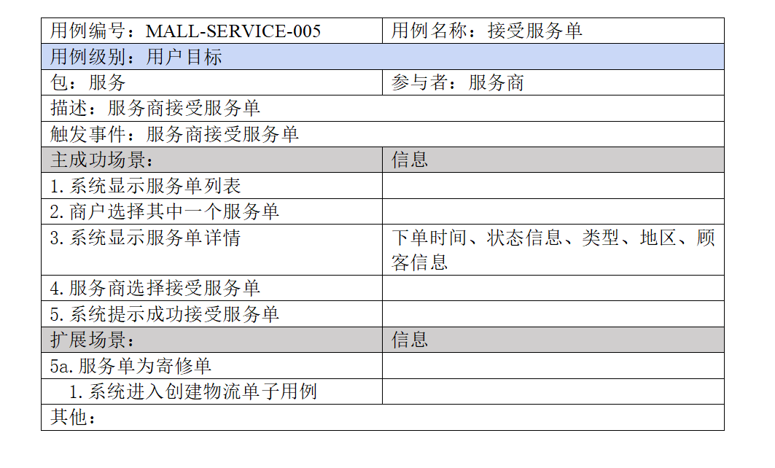
2.2.2.接受服务单
理论基础与文献综述
Presenting our work

Slide 25
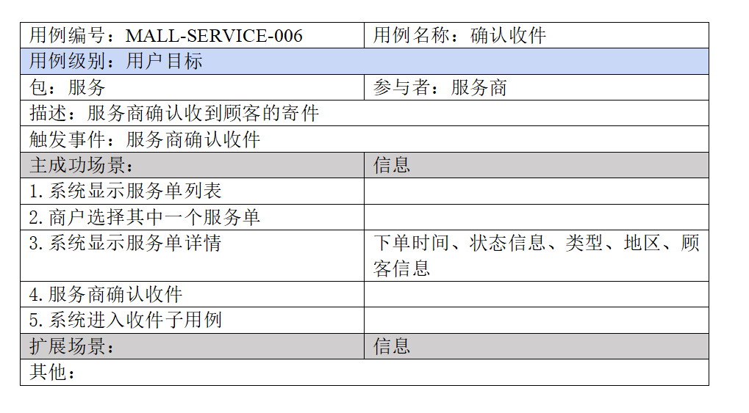
2.2.3.确认收件
理论基础与文献综述
Presenting our work

Slide 26
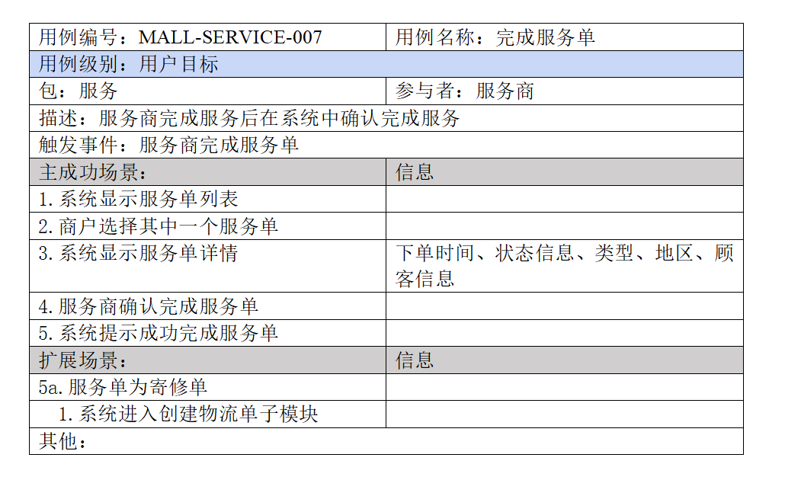
2.2.4.完成服务单
理论基础与文献综述
Presenting our work

Slide 27
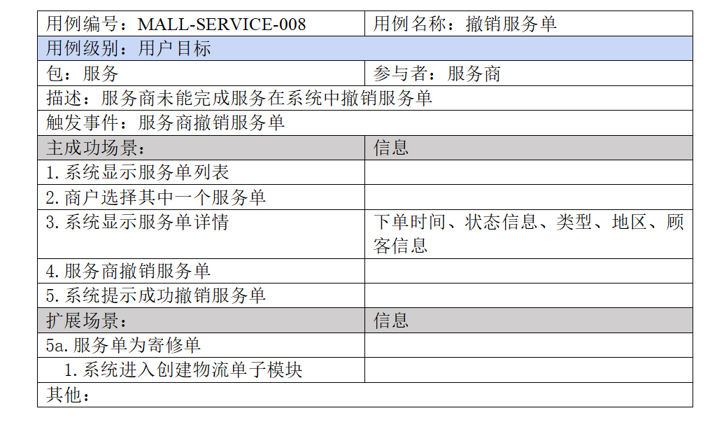
2.2.5.撤销服务单
理论基础与文献综述
Presenting our work

Slide 28
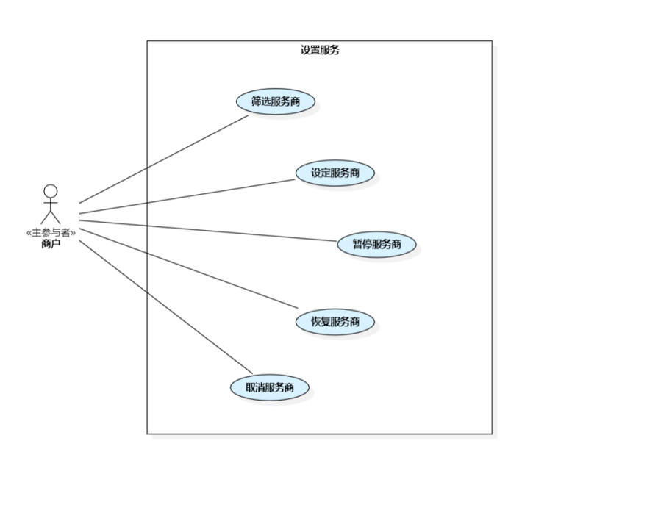
2.3.设置服务
理论基础与文献综述
Presenting our work

Slide 29
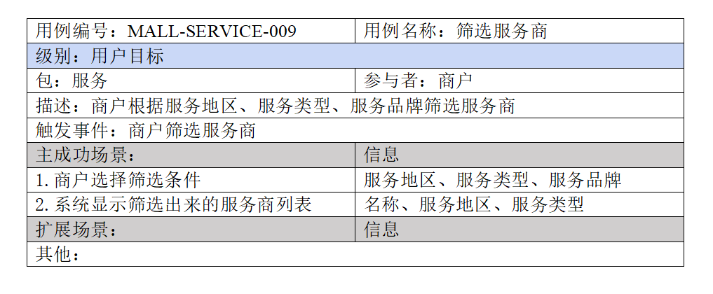
2.3.1.筛选服务商
理论基础与文献综述
Presenting our work

Slide 30
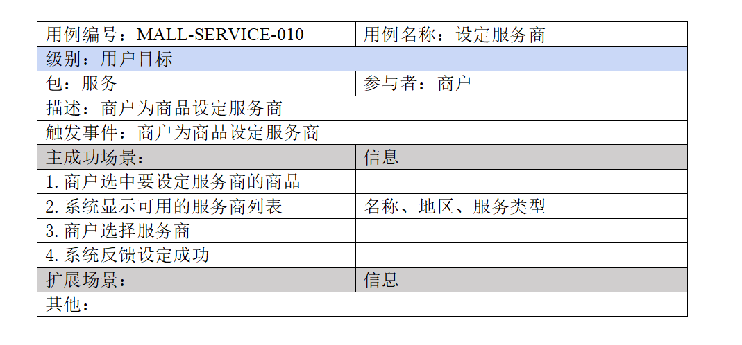
2.3.2.设定服务商
理论基础与文献综述
Presenting our work

Slide 31
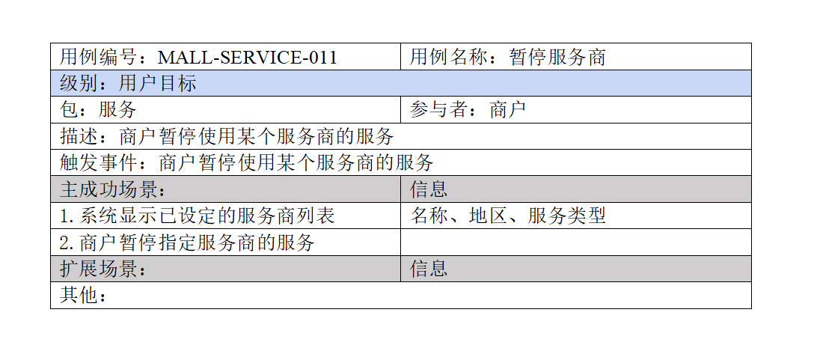
2.3.3.暂停服务商
理论基础与文献综述
Presenting our work

Slide 32
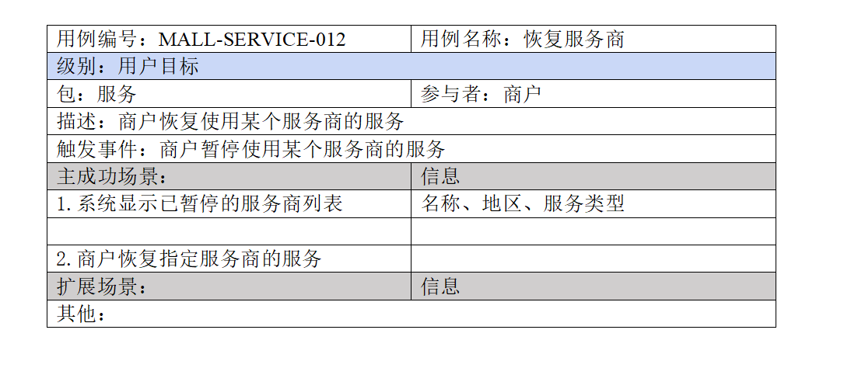
2.3.4.恢复服务商
理论基础与文献综述
Presenting our work

Slide 33
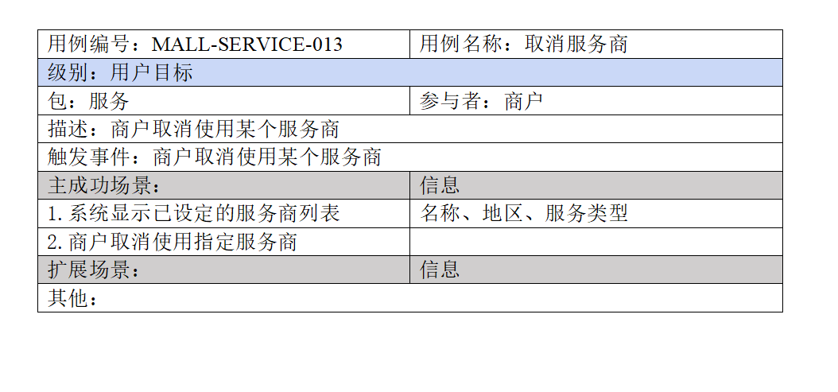
2.3.5.取消服务商
理论基础与文献综述
Presenting our work

Slide 34
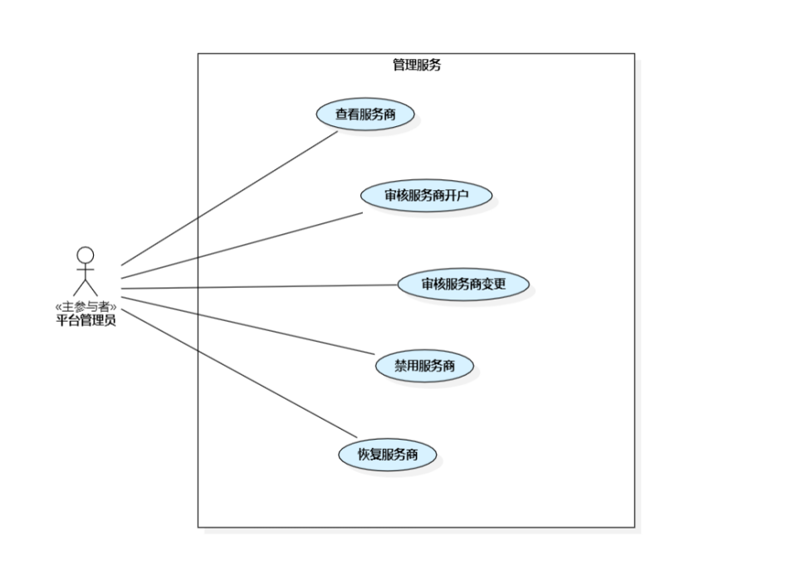
2.4.管理服务
理论基础与文献综述
Presenting our work

Slide 35
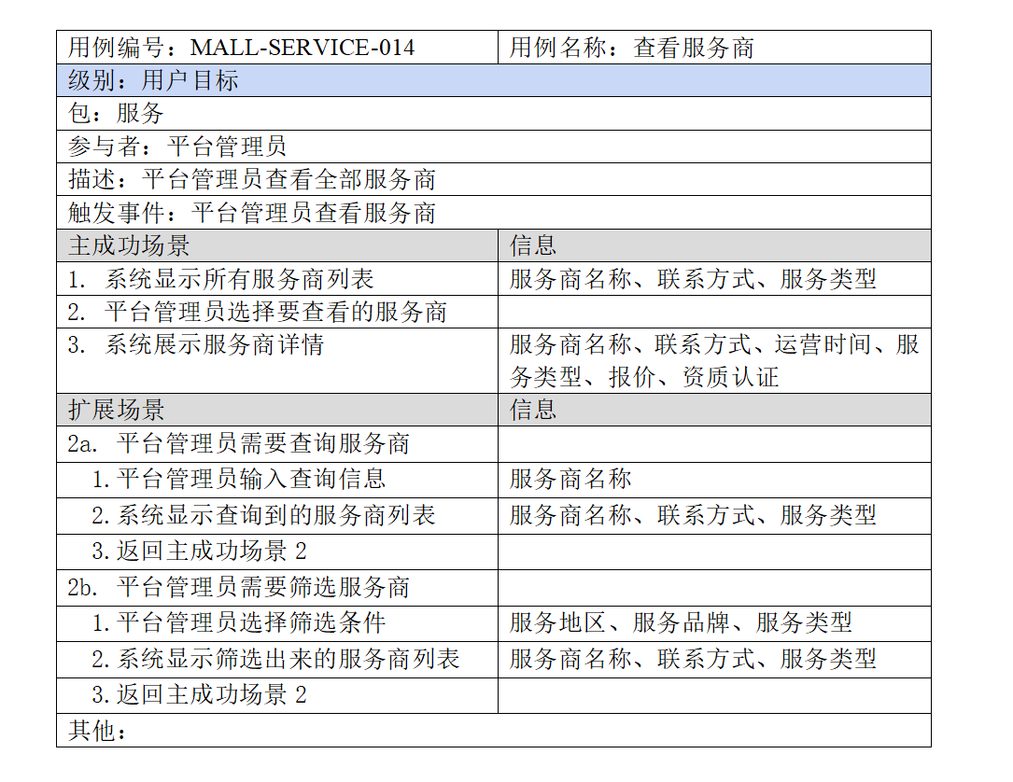
2.4.1.查看服务商
理论基础与文献综述
Presenting our work

Slide 36
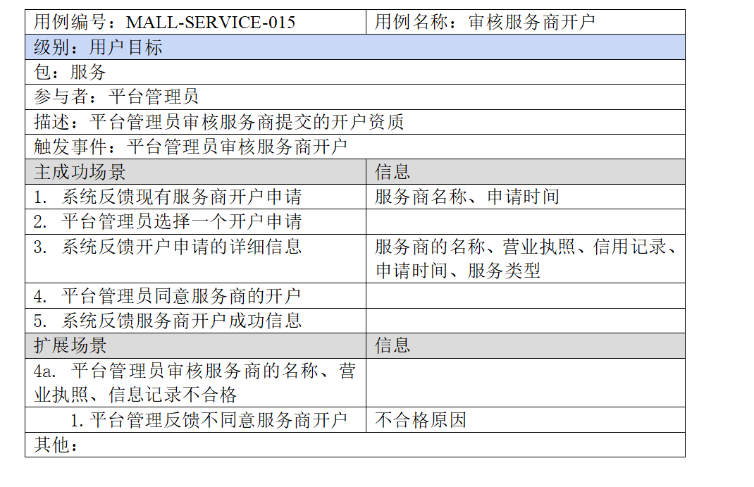
2.4.2.审核服务商开户
理论基础与文献综述
Presenting our work

Slide 37
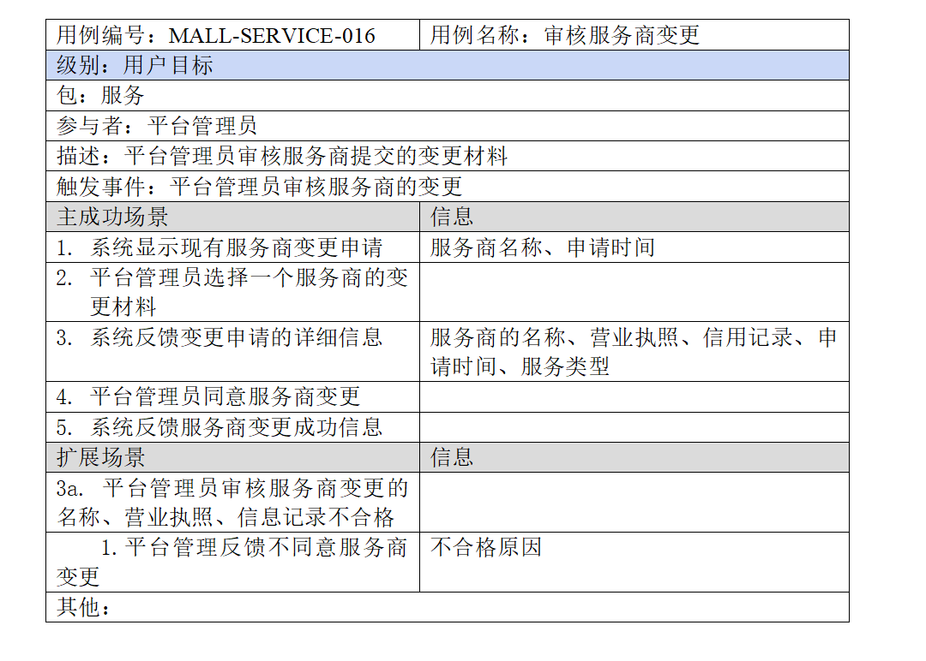
2.4.3.审核服务商变更
理论基础与文献综述
Presenting our work

Slide 38
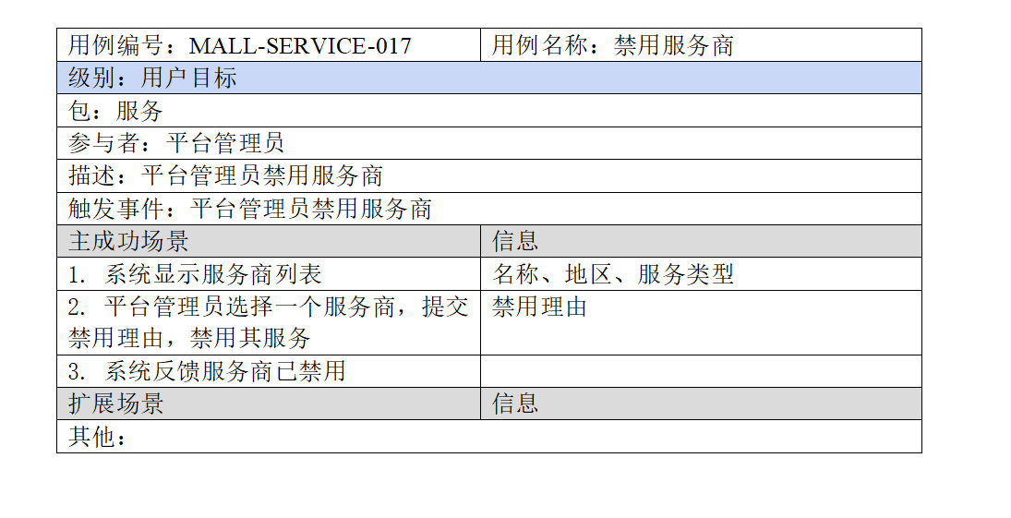
2.4.4.禁用服务商
理论基础与文献综述
Presenting our work

Slide 39
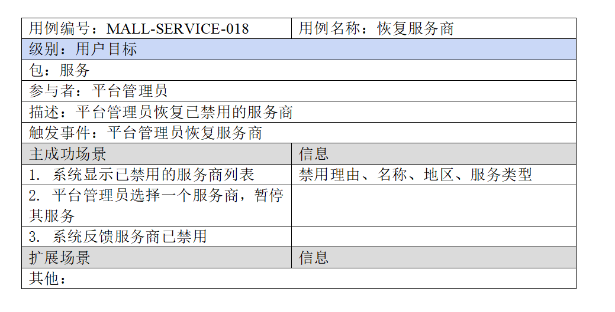
2.4.5.恢复服务商
理论基础与文献综述
Presenting our work

Slide 40
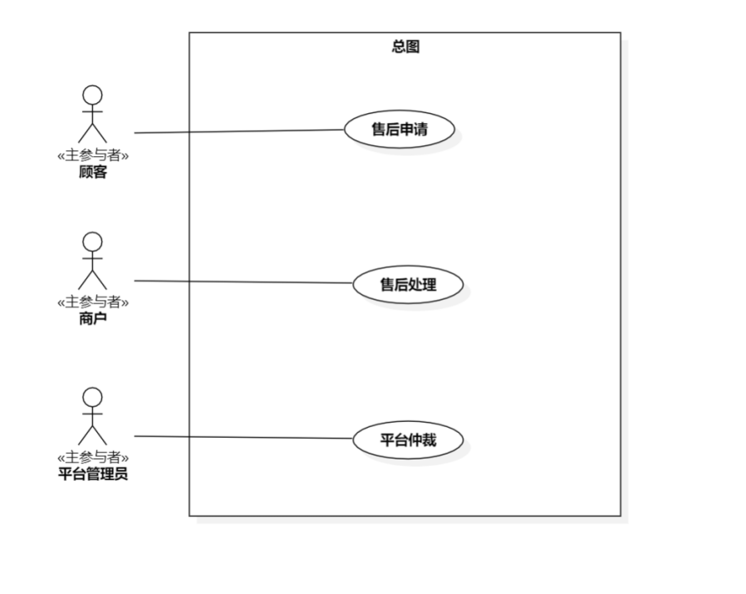
3. 售后
理论基础与文献综述
Presenting our work

Slide 41
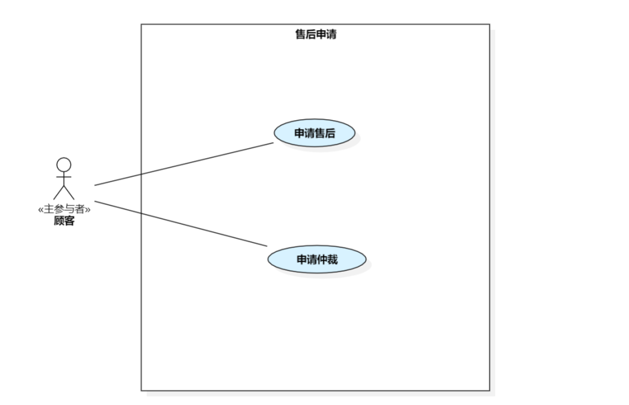
3.1.售后申请
理论基础与文献综述
Presenting our work

Slide 42
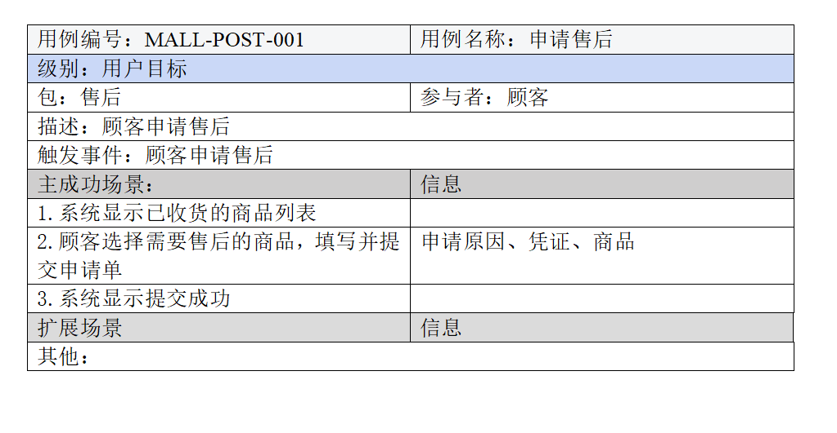
3.1.1.申请售后
理论基础与文献综述
Presenting our work

Slide 43
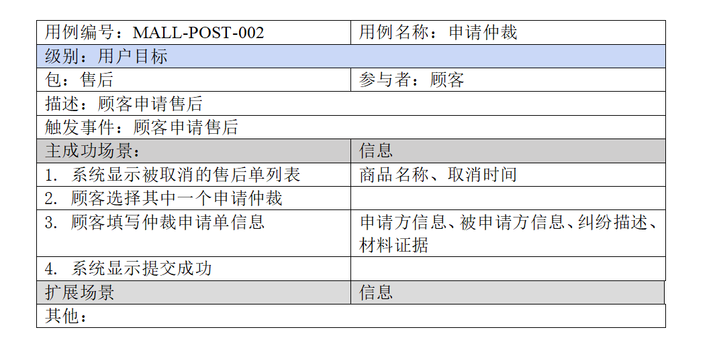
3.1.2.申请仲裁
理论基础与文献综述
Presenting our work

Slide 44
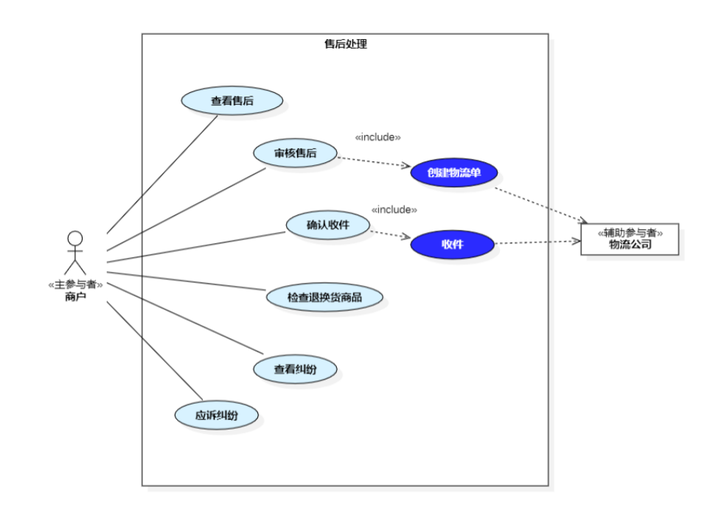
3.2.售后处理
理论基础与文献综述
Presenting our work

Slide 45
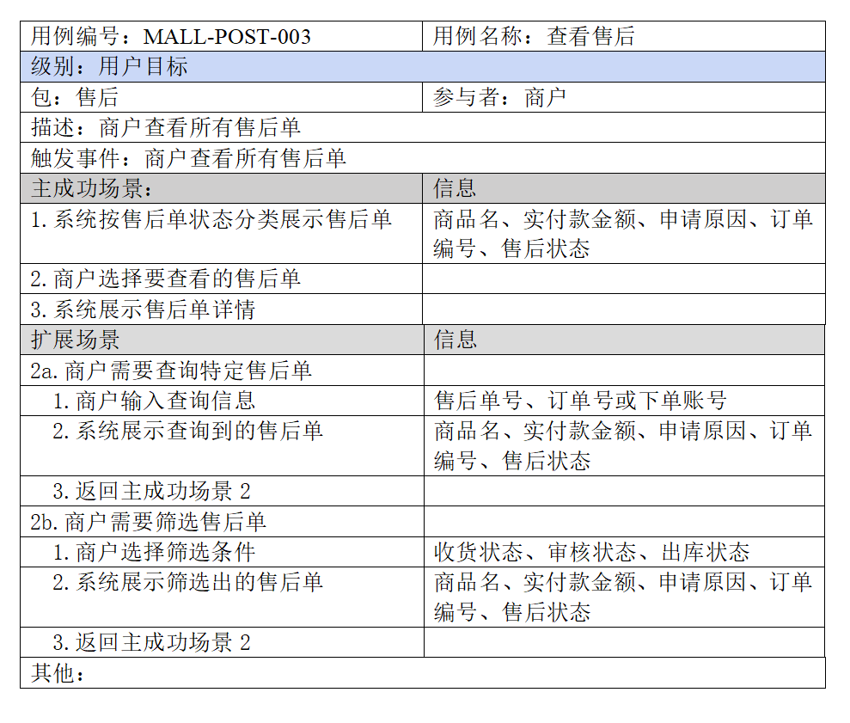
3.2.1.查看售后
理论基础与文献综述
Presenting our work

Slide 46
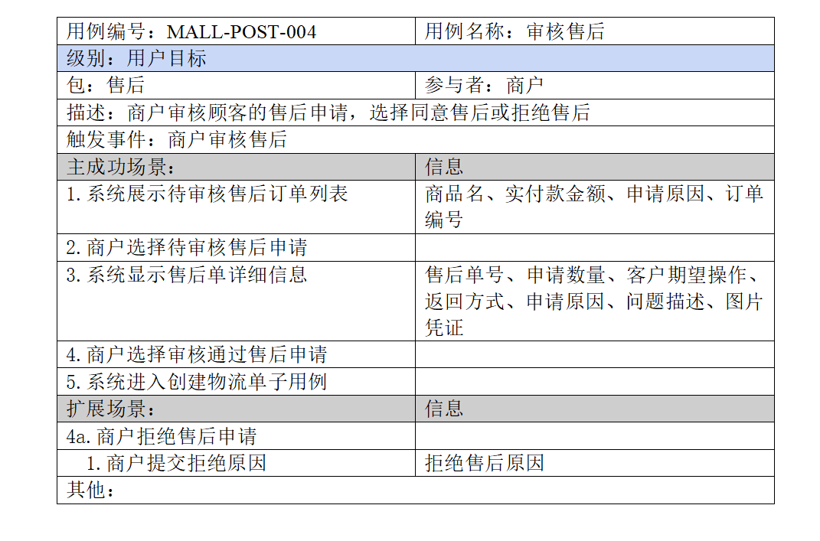
3.2.2.审核售后
理论基础与文献综述
Presenting our work

Slide 47
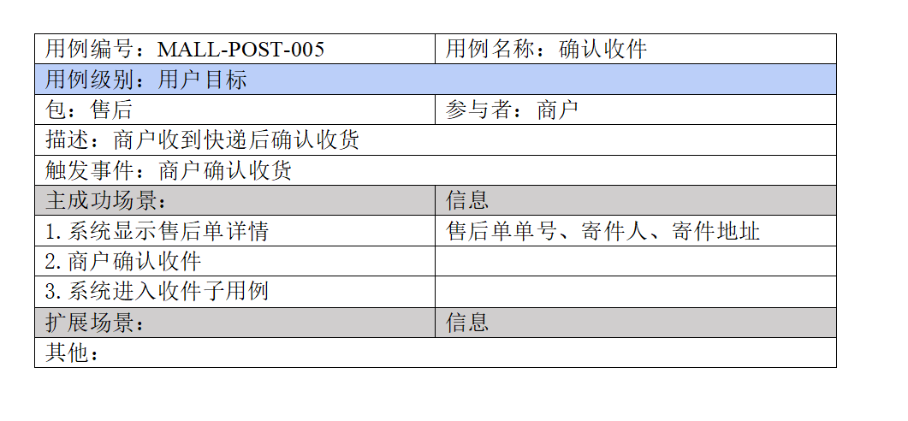
3.2.3.确认收件
理论基础与文献综述
Presenting our work

Slide 48
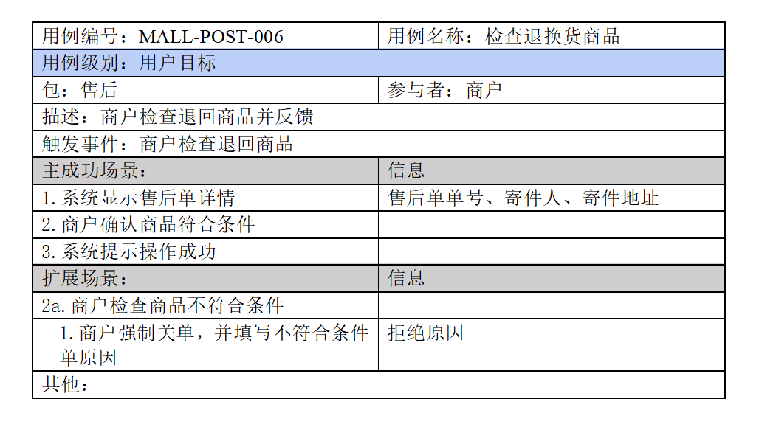
3.2.4.检查退换货商品
理论基础与文献综述
Presenting our work

Slide 49
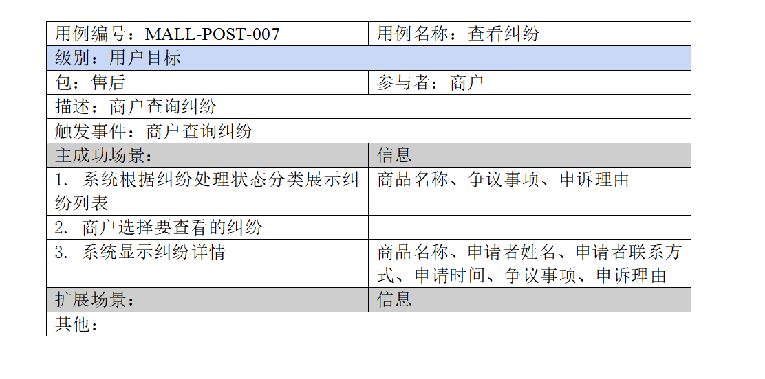
3.2.5.查看纠纷
理论基础与文献综述
Presenting our work

Slide 50
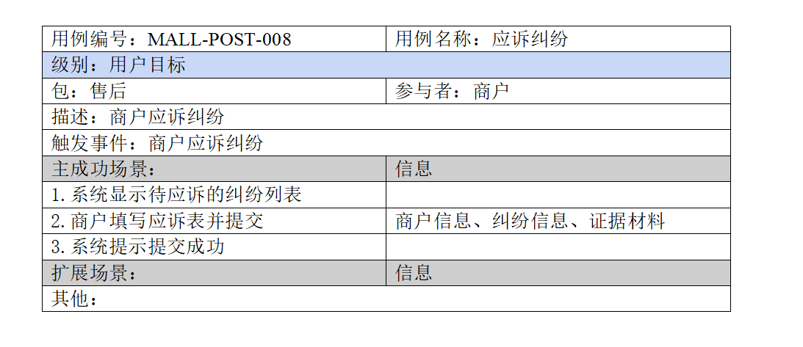
3.2.6.应诉纠纷
理论基础与文献综述
Presenting our work

Slide 51
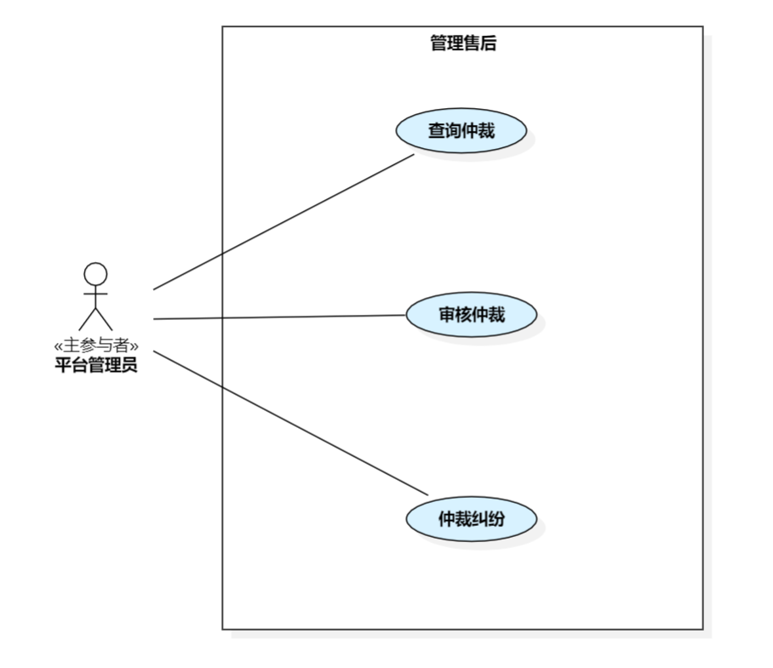
3.3.平台仲裁
理论基础与文献综述
Presenting our work

Slide 52
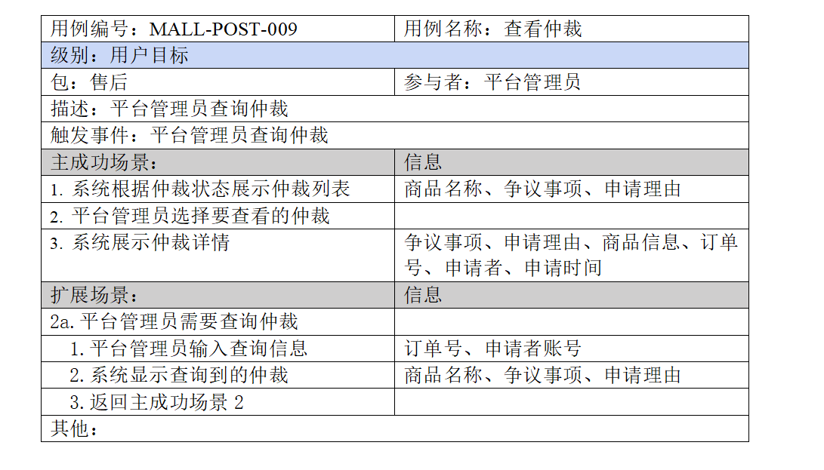
3.3.1.查看仲裁
理论基础与文献综述
Presenting our work

Slide 53
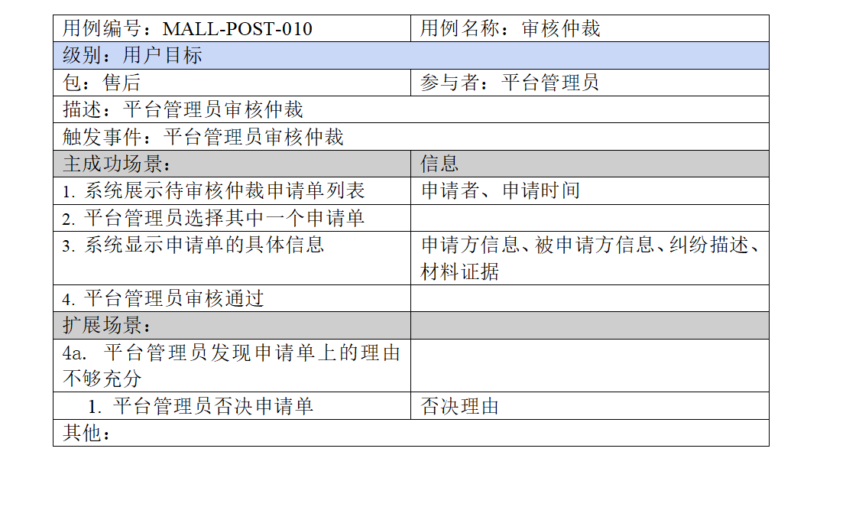
3.3.2.审核仲裁
理论基础与文献综述
Presenting our work

Slide 54

3.3.3.仲裁纠纷
理论基础与文献综述
Presenting our work

Slide 55
2
业务流程图

Slide 56

1. 服务业务流程图
理论基础与文献综述
Presenting our work

Slide 57

1. 售后业务流程图
理论基础与文献综述
Presenting our work

Slide 58

1. 售后仲裁业务流程图
理论基础与文献综述
Presenting our work

Slide 59
3
领域建模

Slide 60

1. 顾客
理论基础与文献综述
Presenting our work
Customer的is_vip属性为年费状态；Address的is_default属性为地址是否为默认地址，默认地址与普通地址的区别对Customer是有意义的。

Slide 61

2. 服务
理论基础与文献综述
Presenting our work
将service概念视为服务的整体流程，因此service可以与logistics建立联系(多对一)；本质上，服务是与订单项关联的（多对多）

Slide 62

3. 售后
理论基础与文献综述
Presenting our work
Dispute解释为商户和顾客之间的纠纷，面向平台管理员的角度才视为仲裁，而在售后领域内不应包括平台管理员（因为平台管理员作为整体存在）

Slide 63
谢谢大家！

